Slide 1
BÀI 13: BÀI TOÁN VỀ NHIỀU HƠN, ÍT HƠN MỘT SỐ ĐƠN VỊ

Slide 2
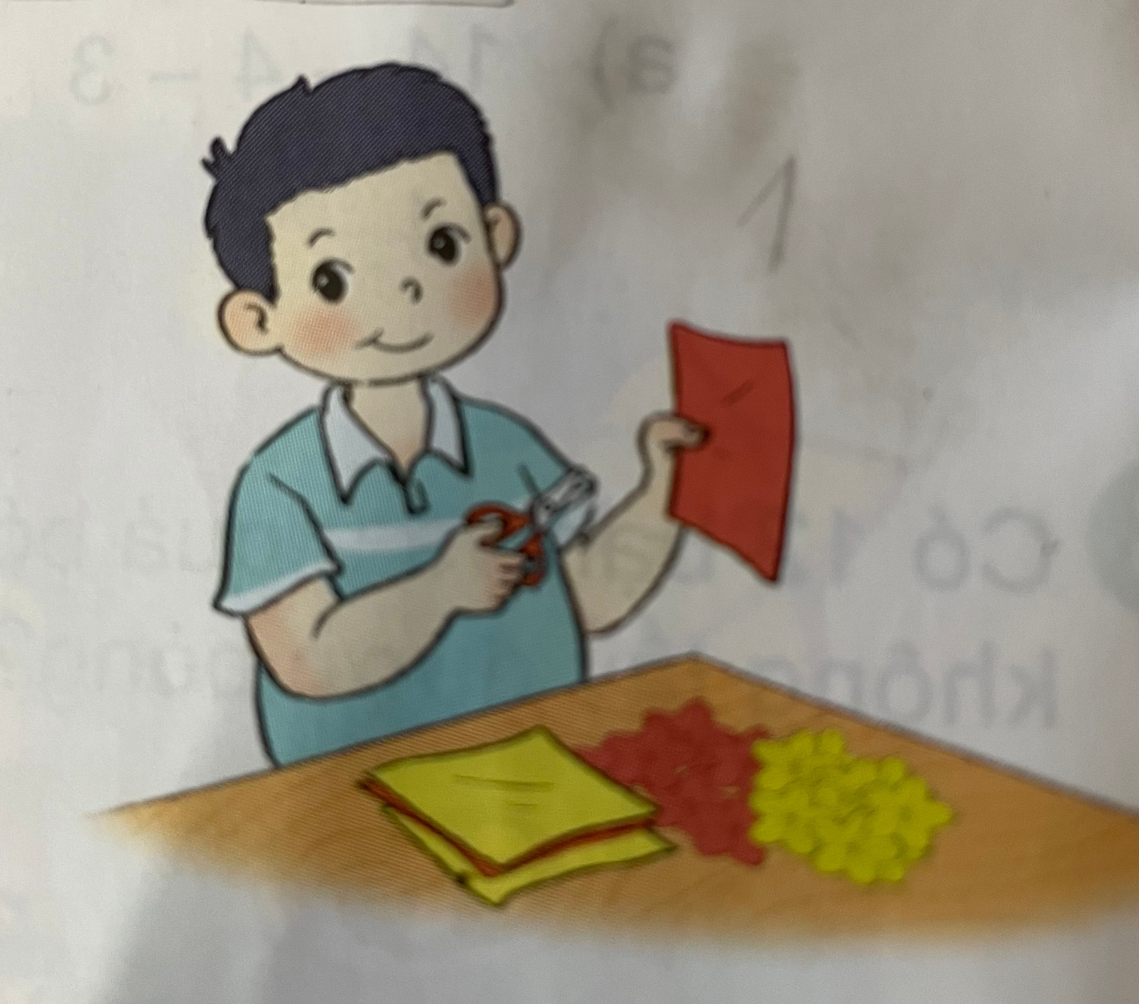

Slide 3
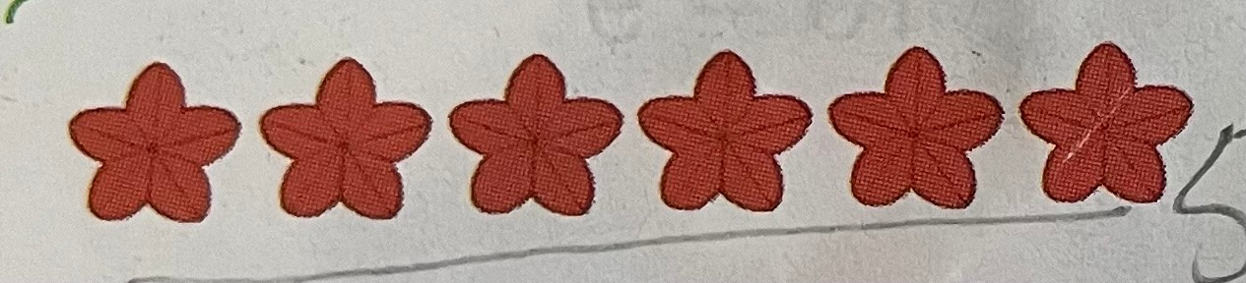
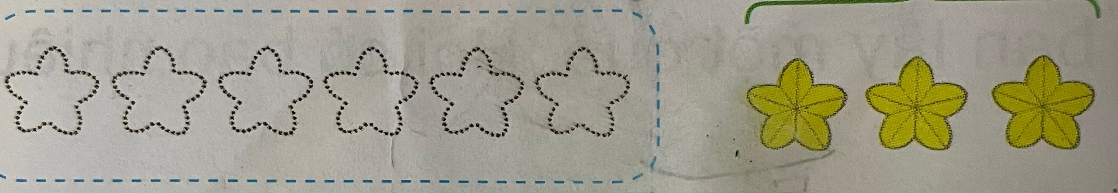
Có 6 bông hoa màu đỏ, số bông hoa màu vàng nhiều hơn số bông hoa màu đỏ là 3 bông. Hỏi có bao nhiêu bông hoa màu vàng:
6
Nhiều hơn 3
Bài giải
?
Số bông hoa màu vàng là:
6 + 3 = 9 ( bông)
Đáp số: 9 bông hoa.

